Slide 1
ОСЕНЬ…
СЕНТЯБРЬ…
Виртуальная выставка «Времена года в стихах и живописи»
Школьная библиотека МБОУ Ясногорская СОШ
2021 г.

Slide 2

Уж небо осенью дышало,
Уж реже солнышко блистало,
Короче становился день,
Лесов таинственная сень
С печальным шумом обнажалась.
Ложился на поля туман,
Гусей крикливых караван
Тянулся к югу: приближалась
Довольно скучная пора;
Стоял ноябрь уж у двора.

Slide 3


Slide 4

А.С.Пушкин
Унылая пора! Очей очарованье!
Приятна мне твоя прощальная краса —
Люблю я пышное природы увяданье,
В багрец и в золото одетые леса,
В их сенях ветра шум и свежее дыханье,
И мглой волнистою покрыты небеса,
И редкий солнца луч, и первые морозы,
И отдаленные седой зимы угрозы.

Slide 5
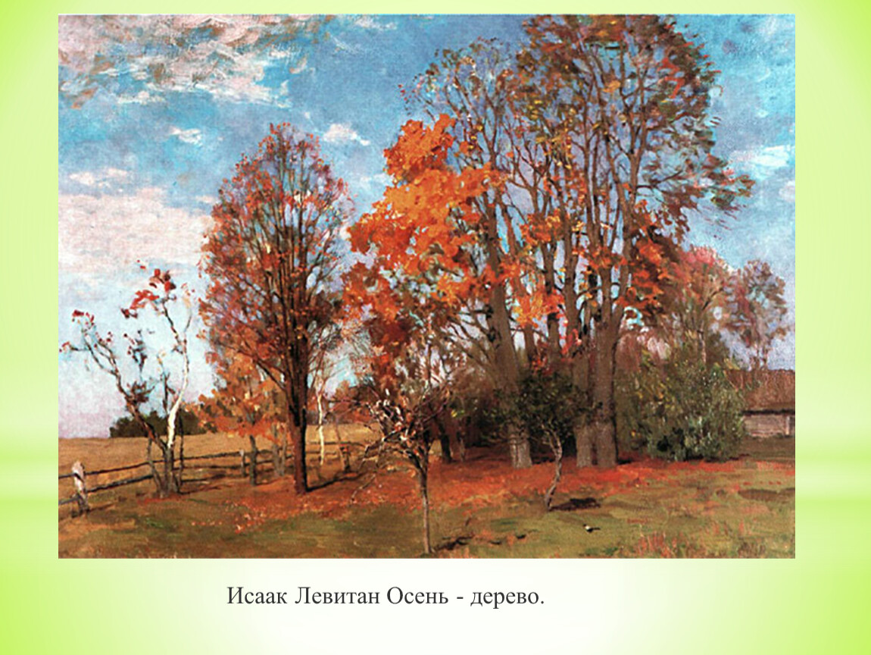

Slide 6

Иван Бунин
ЛИСТОПАД
Лес, точно терем расписной,
Лиловый, золотой, багряный,
Веселой, пестрою стеной
Стоит над светлою поляной.
Березы желтою резьбой
Блестят в лазури голубой,
Как вышки, елочки темнеют,
А между кленами синеют
То там, то здесь в листве сквозной
Просветы в небо, что оконца.
Лес пахнет дубом и сосной,
За лето высох он от солнца,
И Осень тихою вдовой
Вступает в пестрый терем свой…

Slide 7

Борис Пастернак
ЗОЛОТАЯ ОСЕНЬ
Осень. Сказочный чертог,
Всем открытый для обзора.
Просеки лесных дорог,
Заглядевшихся в озера.
Как на выставке картин:
Залы, залы, залы, залы
Вязов, ясеней, осин
В позолоте небывалой.
Липы обруч золотой —
Как венец на новобрачной.
Лик березы — под фатой
Подвенечной и прозрачной.
Погребенная земля
Под листвой в канавах, ямах.
В желтых кленах флигеля,
Словно в золоченых рамах.
Где деревья в сентябре
На заре стоят попарно,
И закат на их коре
Оставляет след янтарный.
Где нельзя ступить в овраг,

Slide 8
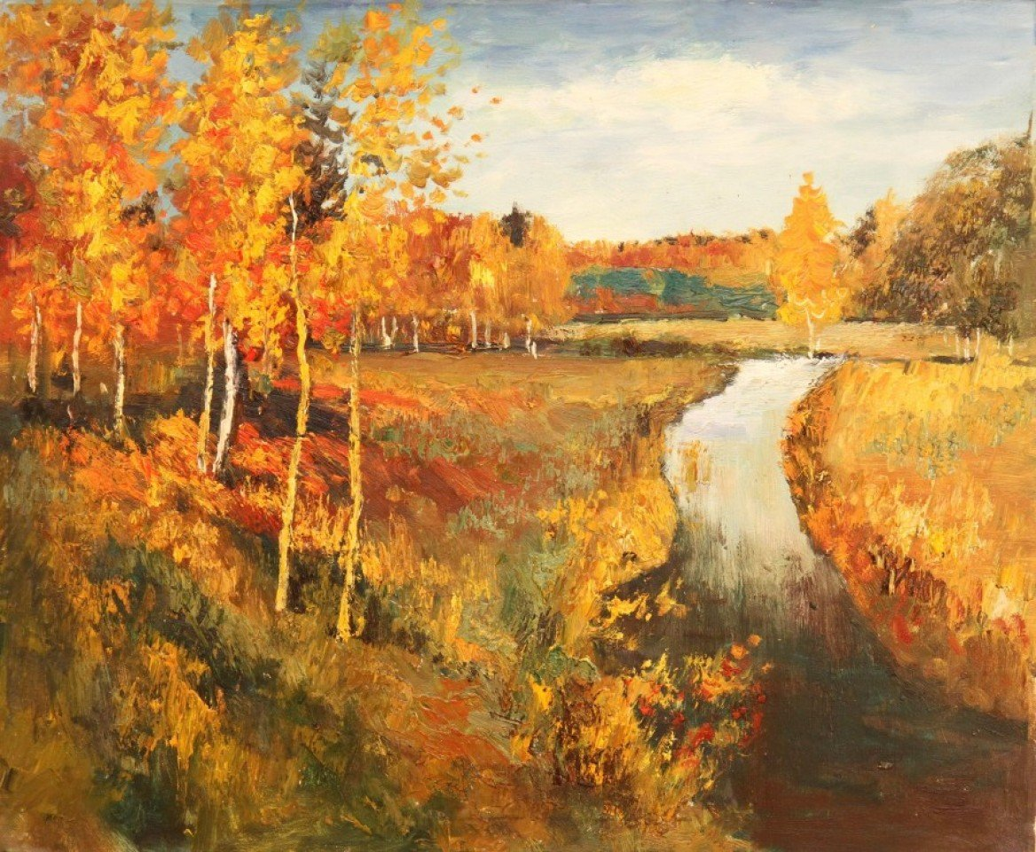

Slide 9

Константин Бальмонт
ОСЕНЬ
Поспевает брусника,
Стали дни холоднее,
И от птичьего крика
В сердце стало грустнее.
Стаи птиц улетают
Прочь, за синее море.
Все деревья блистают
В разноцветном уборе.
Солнце реже смеется,
Нет в цветах благовонья.
Скоро Осень проснется
И заплачет спросонья.

Slide 10

Аполлон Майков
ОСЕНЬ
Кроет уж лист золотой
Влажную землю в лесу…
Смело топчу я ногой
Вешнюю леса красу.
С холоду щеки горят;
Любо в лесу мне бежать,
Слышать, как сучья трещат,
Листья ногой загребать!
Нет мне здесь прежних утех!
Лес с себя тайну совлек:
Сорван последний орех,
Свянул последний цветок;
Мох не приподнят, не взрыт
Грудой кудрявых груздей;
Около пня не висит
Пурпур брусничных кистей;
Долго на листьях, лежит
Ночи мороз, и сквозь лес
Холодно как-то глядит
Ясность прозрачных небес…

Slide 11


Slide 12

Николай Некрасов
НЕСЖАТАЯ ПОЛОСА
Поздняя осень. Грачи улетели,
Лес обнажился, поля опустели,
Только не сжата полоска одна…
Грустную думу наводит она.
Кажется, шепчут колосья друг другу:
«Скучно нам слушать осеннюю вьюгу,
Скучно склоняться до самой земли,
Тучные зерна купая в пыли!
Нас, что ни ночь, разоряют станицы1
Всякой пролетной прожорливой птицы,
Заяц нас топчет, и буря нас бьет…
Где же наш пахарь? чего еще ждет?

Slide 13

Афанасий Фет
ОСЕНЬЮ
Когда сквозная паутина
Разносит нити ясных дней
И под окном у селянина
Далекий благовест слышней,
Мы не грустим, пугаясь снова
Дыханья близкого зимы,
А голос лета прожитого
Яснее понимаем мы.

Slide 14
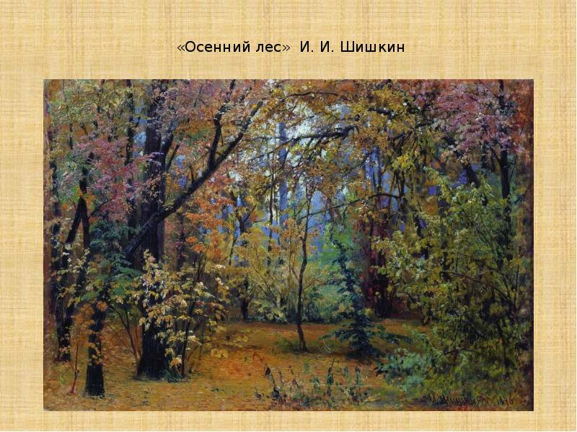

Slide 15


